Slide 1


PROYECTO ,3 PARCIAL INTELIGENCIA ARTIFICIAL
APRENDIZAJE POR REFUERZO EN PYTHON CON LÍNEAS DE BASE ESTABLES 3
PROFESOR: MAURICIO ALEJANDRO CABRERA ARELLANO
ALUMNO: PRECIADO MARTINEZ BRUNO AUGUSTO
N: 21110311
6: E

Slide 2
1.- ¿Que tutorial escogieron?
Aprendizaje por refuerzo en Python con líneas de base estables 3
2.- ¿Por qué lo escogiste?
El aprendizaje por refuerzo me llamo la atención por la gran posibilidades de aplicación en la industria y en la investigación, para poder entrenar a algoritmos y a programas para ciertas funciones desde un algoritmo que pueda traducir lenguaje de manos o comportamientos animales desde la investigación en ciberseguridad para detecta posible ataque y mejora la seguridad , también por que se me hizo muy divertido el aprendizaje por refuerzo ,
Pero también se puede utilizar en la industria para entrenar programas para detectar posibles fallos en l producción ates que pase un error

Slide 3
3.- ¿Es monetizable?
Sí, el aprendizaje por refuerzo puede ser monetizado en diversas formas, ya que ofrece soluciones avanzadas en diferentes campos. Aquí hay algunas maneras en las que se puede monetizar el aprendizaje por refuerzo:
Desarrollo de Productos y Servicios: Puedes crear productos o servicios basados en algoritmos de aprendizaje por refuerzo para abordar problemas específicos en la industria, la investigación, la ciberseguridad, la medicina, entre otros. Por ejemplo, podrías desarrollar un sistema de detección de anomalías en la producción, un software de seguridad cibernética avanzado, o aplicaciones interactivas basadas en gestos.

Slide 4
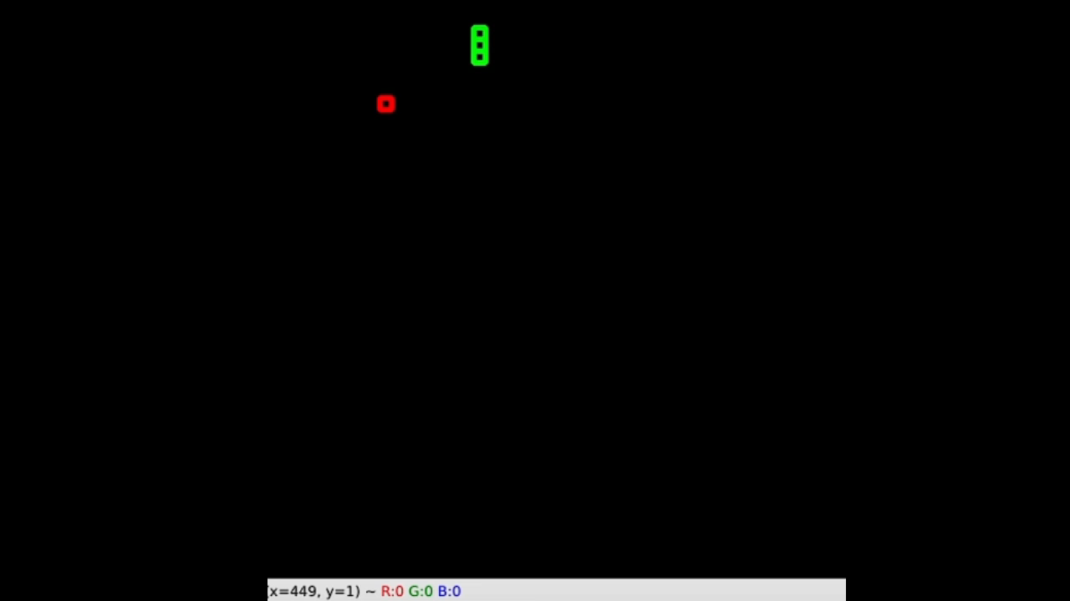
4.- Mostrar el ejemplo aplicado

Slide 5
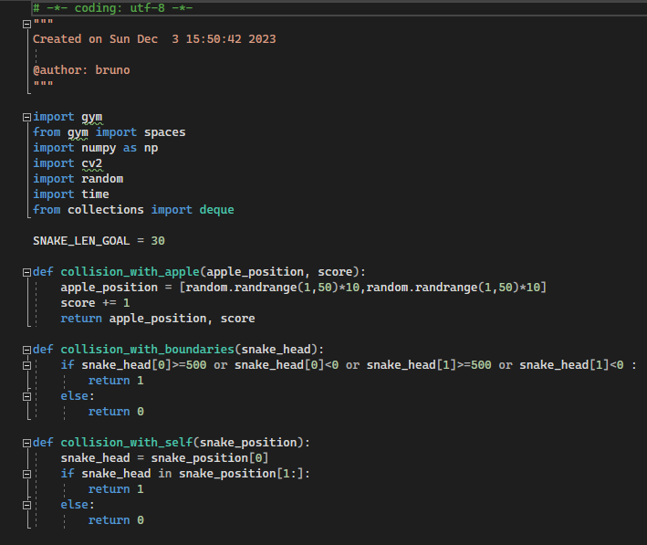
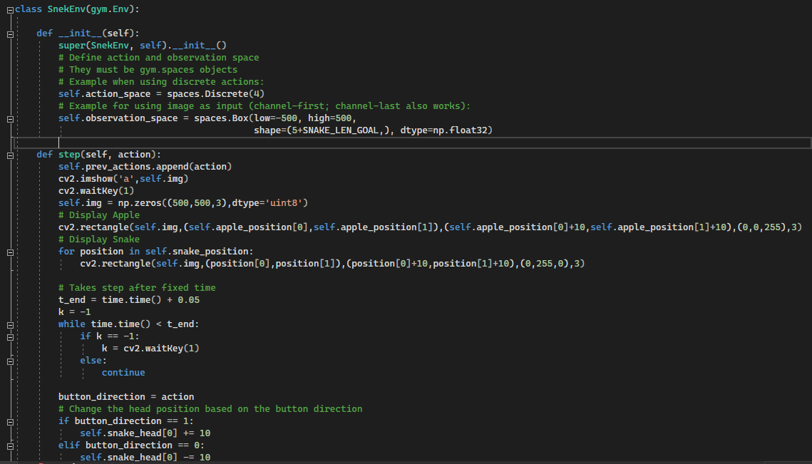
CODIGO

Slide 6
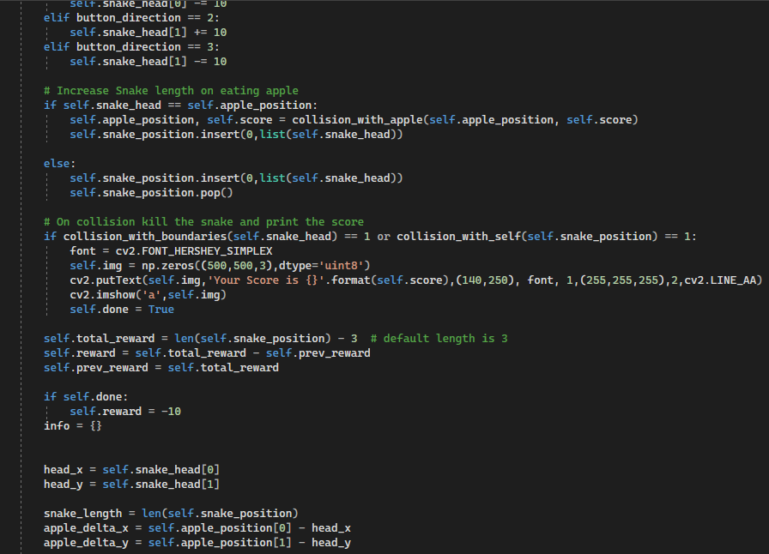
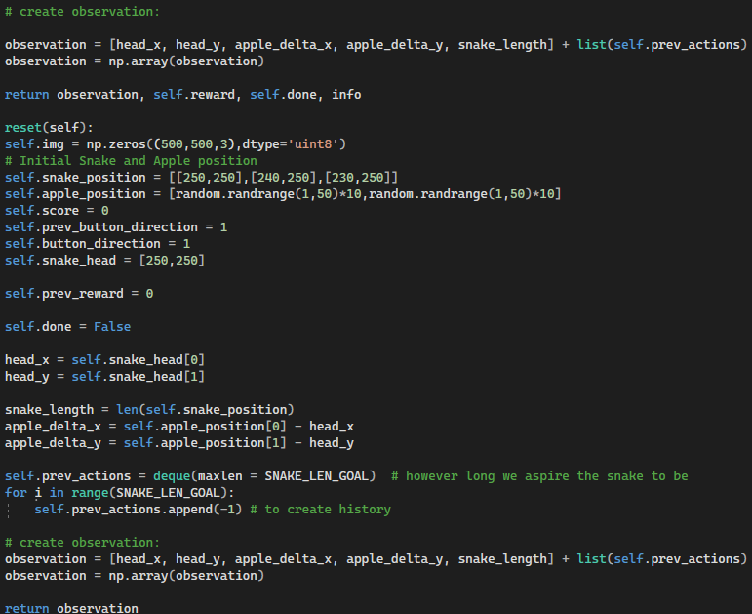

Slide 7
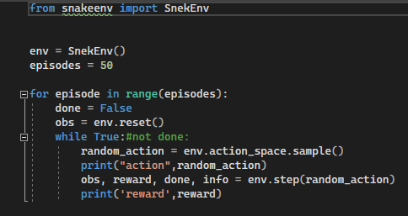

Slide 8
REPOSITORIO GITHUB
https://github.com/martinez2331/I.A-PROYECTO-FINAL-Aprendizaje-por-refuerzo-en-Python-con-l-neas-de-base-estables

